Slide 1
Chemické reakcie
Zákon zachovania hmotnosti

Slide 2
Zopakujme si:
Aký je rozdiel medzi chemickým a fyzikálnym dejom?
Povedz 3 príklady na fyzikálny dej.
Povedz 3 príklady na chemický dej.
Zaraď nasledujúce deje na chemický/fyzikálny: topenie snehu, varenie, hrdzavenie, odstraňovanie vodného kameňa, horenie dreva, drvenie kameňov

Slide 3
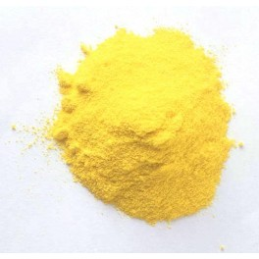
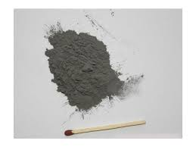
Čo sú chemické reakcie?
Čo budeme skúmať?
Chemickú reakciu síry a železa.

Slide 4
Čo budeme potrebovať:
roztieračku s roztieradlom, skúmavku, držiak na skúmavku, lyžičku, kahan, magnet, Petriho miska, práškové železo, prášková síra
Ako budeme postupovať?
Odvážime si (môžeme vážiť rovno do roztieračky) 5,2g Fe a 3,2g S.
Zmes Fe a S dôkladne rozotrieme v roztieračke s roztieradlom.
Lyžičkou dáme trocha rozotretej zmesi do skúmavky a zahrievame.
Pozorujeme.
Čo sme pozorovali?
Síra a železo spolu zreagovali pi zahriatí. Keď sa zmes rozzžeravila, reakcia prebiehala ďalej aj bez zahrievania. Vznikla hnedá látka., ktorá mala iné vlastnosti ako mali pôvodné látky (S a Fe)
chemický dej

Slide 5
Deje, pri ktorých z určitých chemických látok vznikajú iné chemické látky, voláme chemické reakcie
Hovoríme, že látky (v našom prípade Fe, S) spolu zreagovali – voláme reaktanty.
Nové látky, ktoré chemickou reakciou vznikli, voláme produkty (v našom prípade jeden produkt – sulfid železnatý.

Slide 6
Ako zapisujeme chemické reakcie?
Chemickými rovnicami
reaktanty produkty
Chemickú reakciu, ktorú sme pozorovali môžeme zapísať:
železo + síra → sulfid zinočnatý
(čítame: železo reaguje so sírou za vzniku sulfidu zinočnatého)
Fe + S → FeS

Slide 7
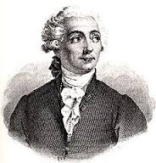
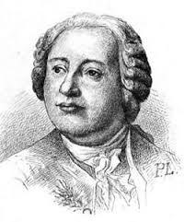
Zákon zachovania hmotnosti
Pri chemických reakciách platí zákon zachovania hmotnosti:
Celková hmotnosť všetkých reaktantov sa rovná celkovej hmotnosti všetkých produktov.
V našom pokuse to znamená, že súčet hmotností Fe a S pred reakciou je rovné hmosnotsi sulfidu železnatého, ktorý reakciou vznikol.
LOMONOSOV, lAVOASIEr

Slide 8
Dôkaz zákona zachovania hmotnosti:
Pomôcky: 2 kadičky, odmerný valec, váhy
Chemikálie: roztok modrej skalice (5%), 5% roztok sódy bikarbóny
Postup:
Položíme 2 kadičky na váhy a váhy vynulujeme.
Do jednej kadičky nalejeme 100 ml (100g) roztoku modrej skalice.
Do druhej kadičky nalejeme 25 ml (25g) roztoku sódy.
Zapíšeme si hmotnosť.
Roztok sódy vylejeme do roztoku modrej skalice. Zapíšeme si hmotnosť po reakcii a porovnáme

Slide 9
Čo sme pozorovali? Po zliati roztokov vznikla okamžite modrá tuhá látka, ktorá klesla ku dnu a nad ňou bol bezfarebný roztok. Hmotnosť sa nezmenila.
Vysvetlenie: Hmotnosť látok vstupujúcich do reakcie (reaktantov) sa rovná hmotnosti látok, ktoré chemickou reakciou vznikajú (produktov).
ROZMÝŠLAJ: Ak by pri reakcii vznikala plynná látka, ktorá by zo sústavy, ak by bola otvorená, unikala – platil by aj tak zákon zachovania hmotnosti? Svoju odpoveď zdôvodni.

Slide 10
Chemické reakcie. Zákon zachovania hmotnosti.
Poznámky:
Chemické reakcie sú deje, pri ktorých sa látky menia: z určitých chemických látok vznikajú iné chemické látky.
Reaktanty sú látky, ktoré vstupujú do chemickej reakcie, navzájom spolu reagujú.
Produkty sú látky, ktoré vznikajú chemickou reakciou.
Pri chemickej reakcii sa teda reaktanty menia na produkty, čo môžeme zapísať schémou:
reaktanty → produkty
Pri chemických reakciách platí zákon zachovania hmotnosti (Lomonosov, Lavoasier):
Celková hmotnosť všetkých reaktantov sa rovná celkovej hmotnosti všetkých produktov.

Slide 11
Zopakujme si:
Ako sa volajú látky ktoré do reakcie vstupujú?
Ako sa volajú látky, ktoré pri reakcii vznikajú?
Čo sú to vlastne chemické reakcie?
Ako znie zákon zachovania hmotnosti?
Kto objavil zákon zachovania hmotnosti?

